Slide 1




MÔN TOÁN LỚP 5A
HÉC - TA
GIÁO VIÊN: Nguyễn Thị hải Minh

Slide 2

Khởi động

Slide 3


Slide 4

Con số may mắn
Khiêm
1
2
3
4
5
6
Đăng
7
8
9
10
11
12
13
14
15
16
17
18
Bình
19
20
21
22
23
24
25
26
27
28
29
30

Slide 5

Toán:
Một cánh rừng

Slide 6
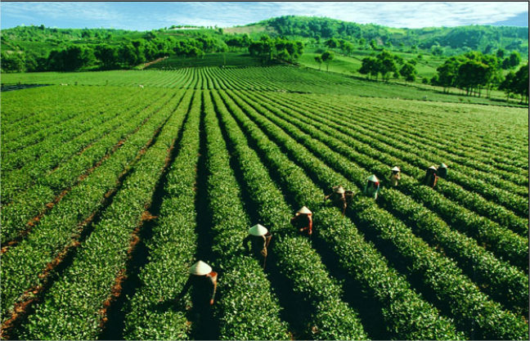
Toán:
Một vườn chè

Slide 7
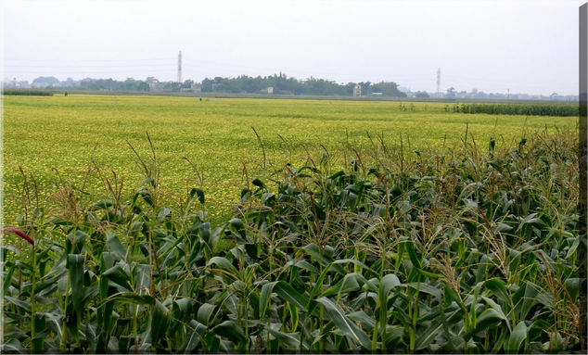
Toán:
Cánh đồng lúa; ngô

Slide 8
Thứ ba ngày 11 tháng 10 năm 2022
Toán
Héc - ta

Slide 9
Thứ Ba ngày 11 tháng 10 năm 2022
Toán
Héc - ta
* Héc-ta viết tắt là: ha
* Héc-ta hay còn gọi là héc-tô-mét vuông.
1hm² = 1 ha
Ví dụ: 3 hm² = …ha
3
* Bảng đơn vị đo diện tích
km²,
hm²,
dam²,
m²,
dm²,
cm²,
mm²
10 000
1 hm² = ……… m²
10 000
Nên 1ha = ……… m²

Slide 10
Bài 1: Viết số đo thích hợp vào chỗ chấm:
a. 4 ha = …… m²
40 000
5 000
200 000
20 ha = … m²
100
b. 60 000 m² = … ha
6
1800ha = … km²
18
800 000 m² = …ha
80
27 000 ha= … km²
270

Slide 11
Bài 2: Diện tích rừng Cúc Phương là 22 200 ha. Hãy viết số đo diện tích khu rừng đó dưới dạng số đo có đơn vị là ki-lô-mét-vuông.
Bài giải:
Số đo diện tích khu rừng Cúc Phương là:
22 200 ha = 222 km²
Đáp số: 222 km²

Slide 12
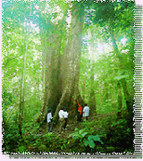

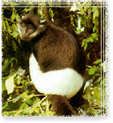

RỪNG QUỐC GIA CÚC PHƯƠNG

Slide 13

Bài 3. Đúng ghi Đ, sai ghi S
a) 85 km² < 850 ha
S
8 500ha
b) 51ha > 60 000m²
Đ
6ha
7
dm²
S
c) 4dm² 7cm² = 4
10
7
4
dm²
100

Slide 14
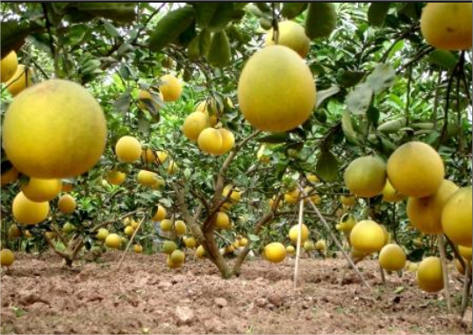
Toán:
Héc - ta
Một vườn cây ăn trái …..

Slide 15

Bài 4: Diện tích của một trường đại học là 12ha. Tòa nhà chính của trường được xây dựng trên mảnh đất có diện tích 1/40 diện tích của trường. Hỏi diện tích mảnh đất dùng để xây tòa nhà đó là bao nhiêu mét vuông?

Slide 16

Bài 4.Diện tích một trường đại học là 12ha. Tòa nhà chính của trường được xây dựng trên mảnh đất bằng diện tích củatrường. Hỏi diện tích mảnh đất dùng để xây tòa nhà đó là bao nhiêu mét vuông?
1
40
Tóm tắt
12 ha
Diện tích trường :
1
Diện tích đất xây nhà:
diện tích trường:
… m²?
40
Giải
Đổi 12 ha = 12 00 00
Diện tích đất để xây nhà là :
12 00 00 : 40 x1 = 3000 ( )
Đáp số : 3000
m²
m²
m²

Slide 17




AI NHANH HƠN
Số thích hợp điền vào chỗ chấm là:
5 ha = …... m²
50
5 000
500
50 000

Slide 18
Số thích hợp điền vào chỗ chấm là:
72km² = …...ha
720
72 000
7 200
720 000

Slide 19

AI NHANH HƠN
Số thích hợp điền vào chỗ chấm là:
450 000m² = …...ha
45 000
450
4 500
45

Slide 20
AI NHANH HƠN
Diện tích khu đất hình chữ nhật như hình vẽ là:
^{300m}
^{100m}
3ha
300ha
30ha
3 000ha

Slide 21

Bắc Bộ :
1 thước = 24m².
1 sào = 15 thước = 360 m².
1 mẫu = 10 sào = 0,36 ha.
Trung Bộ :
1 sào = 15 thước = 500 m² .
1 sào = 1000 m²
1 công đất = 1296 m²
Nam Bộ :

Slide 22



CHÀO TẠM BiỆT
CÁC EM !

